Slide 1

Chapitre 1
Introduction
www.CyrilVincent.com

Slide 2

R est un langage de programmation destiné aux statistiques et à la science des données
Soutenu par la R Foundation for Statistical Computing
R est libre
Implémentation GNU R
Créé par Ross Ihaka et Robert Gentleman à l'université d'Auckland (NZ)
Basé sur le langage S

Slide 3
Distributions
GNU R possède plusieurs distributions
CRAN
Compréhensive R Archive Network
Hommage à Perl
www.cran.r-project.org
Autres distributions
Microsoft (via Visual Studio ou Sql Server)
Oracle R Distribution

Slide 4
R est un langage de haut niveau mais simple
R est interprété
Pas le plus rapide
R favorise la programmation impérative structurée pour les statistiques
R 4.x
Grosses différences avec R 3.x

Slide 5
Historique
R Beta : 1993
R 1.0 : 2000
R 2.0 : 2005
R 3.0 : 2013
R 3.6 : 2019
R 4.0 : 2020
R 4.4 : 2024
Existe pour Windows, Mac, Linux

Slide 6
R et les autres
SAS
Python
C/C++/C#
Java

Slide 7
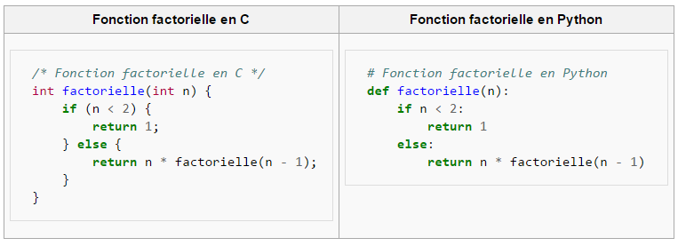
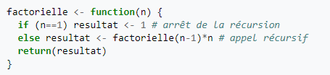
Exemple
Fonction factorielle en R

Slide 8
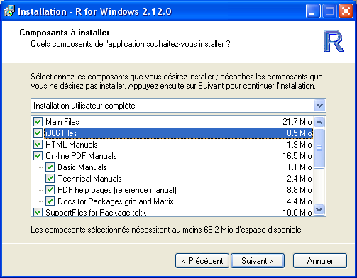
Installation
cran.r-project.org
Au choix
32 bits
64 bits

Slide 9
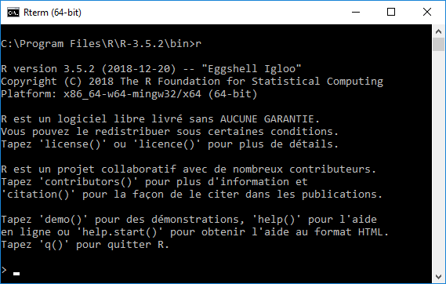
R Shell

Slide 10
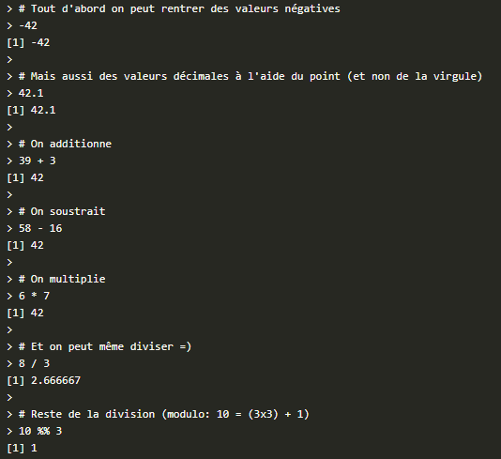
Opérations algébriques de bases

Slide 11
[1]
[1] signifie que R vous affiche l'index 1 du vecteur en cours
Voir chapitre 5
En R tout est vecteur, même les nombres et ou les chaînes simples

Slide 12
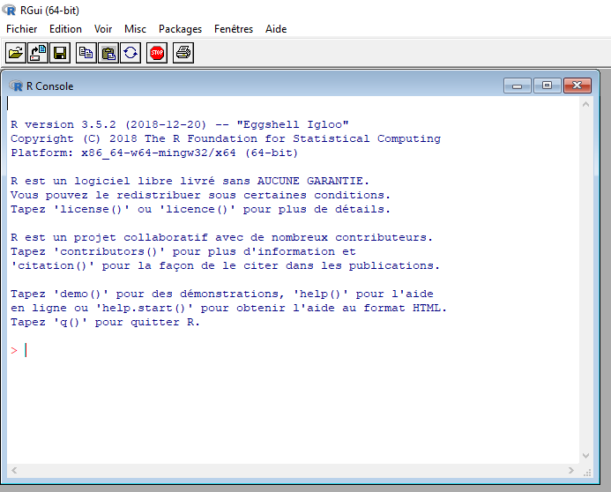
RGui
32 bits et 64 bits
Permet d'exécuter le R Shell graphiquement

Slide 13
Data Science
La science des données est l'extraction de connaissance d'ensembles de données
Elle emploie des techniques et des théories tirées de plusieurs autres domaines plus larges :
des mathématiques, la statistique principalement, la théorie de l'information et la technologie de l'information, notamment le traitement de signal, des modèles probabilistes, l'apprentissage automatique, l'apprentissage statistique, la programmation informatique, l'ingénierie de données, la reconnaissance de formes et l'apprentissage, la visualisation, l'analytique prophétique, la modélisation d'incertitude, le stockage de données, …

Slide 14
Data Science
S’appuie sur plusieurs technologies
Développement
Python, R
Stockage
File, Base de données, Big Data
Statistique
Régression, Randomisation
Math
Algèbre linéaire
IA
Heuristiques, Réseaux neuronaux

Slide 15
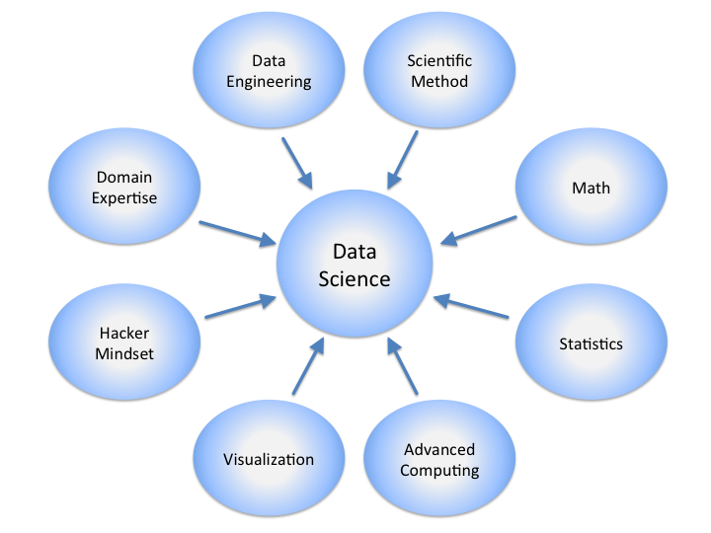
Data Science

Slide 16
Data Scientist
Le premier objectif du data scientist est de produire des méthodes (automatisées, autant que possible) de tri et d'analyse de données de masse et de sources plus ou moins complexes ou disjointes de données, afin d'en extraire des informations utiles ou potentiellement utiles
Terme inventé en 2001 par William Cleveland
Data Scientist (n.): Person who is better at statistics than any software engineer and better at software engineering than any statistician

Slide 17
Machine Learning
L'apprentissage automatique (machine learning), champ d'étude de l'intelligence artificielle, concerne la conception, l'analyse, le développement et l'implémentation de méthodes permettant à une machine d'évoluer par un processus systématique, et ainsi de remplir des tâches difficiles ou problématiques par des moyens algorithmiques plus classiques

Slide 18
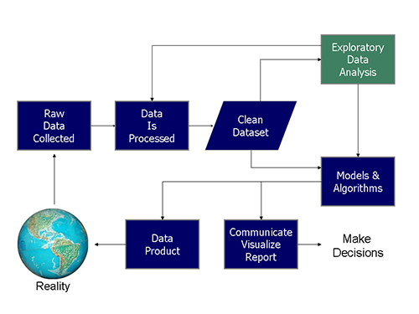
Workflow

